Slide 1
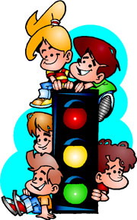
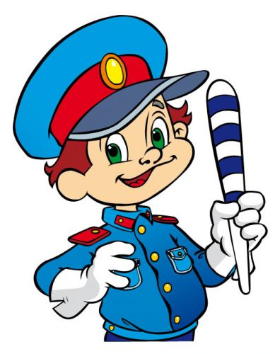
Знакомство дошкольников с дорожными знаками

Slide 2
Главный помощник- СВЕТОФОР
Загорелся красный свет- Пешеходу хода нет! Желтый свет дает сигнал, Чтобы ты зеленый ждал! Свет зеленый говорит – Для тебя проход открыт!

Slide 3
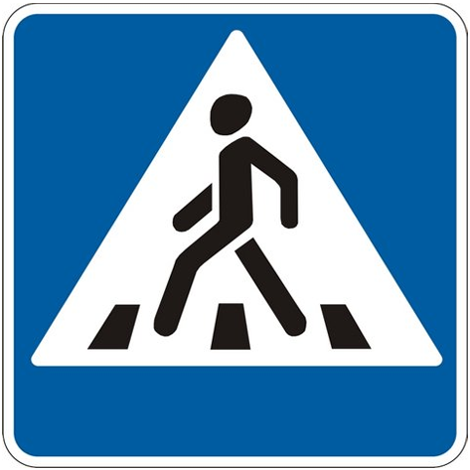
Знак "Пешеходный переход": Здесь наземный переход, Ходит целый день народ. Ты, водитель, не грусти, Пешехода пропусти!

Slide 4
Только там переходить положено – Где зебра расположена!

Slide 5
Знак "Подземный пешеходный переход":
Знает каждый пешеход
Про подземный этот ход.
Город он не украшает,
Но машинам не мешает!

Slide 6
Знак "Движение без остановки запрещено": Ты, шофер, не торопись, Видишь знак, остановись! Прежде чем продолжить путь, Осмотреться не забудь.

Slide 7
Знак "Движение пешеходов запрещено":
В дождь и в ясную погоду Здесь не ходят пешеходы. Говорит им знак одно: "Вам ходить запрещено!"

Slide 8
Знак "Дети":
Посреди дороги дети,
Мы всегда за них в ответе.
Чтоб не плакал их родитель,
Будь внимательней, водитель!

Slide 9
Знак "Дорожные работы":
Знак дорожные работы Чинит здесь дорогу кто-то. Скорость сбавить нужно будет, Там ведь на дороге люди.

Slide 10
Знак «Въезд запрещен» : Тормози водитель. Стой! Знак - запрет перед тобой. Самый строгий этот знак, Чтоб не въехал ты впросак. Должен знак ты соблюдать, «Под кирпич» не заезжать.

Slide 11
Знак "Остановка запрещена":
Здесь машину не грузи,
Не паркуй, не тормози.
Этот знак всем говорит:
"Тот не прав, кто здесь стоит!"

Slide 12
Знак "Главная дорога":
Вот он знак, каких немного: Это главная дорога! Если едешь ты по ней, Всех становишься главней, И тебе, как будто Богу, Уступают все дорогу!

Slide 13
Чтоб никогда не попадать В сложные положения, Надо знать и соблюдать Правила движения!

